Slide 1

第五章
模 拟 调 制 系 统

Slide 2
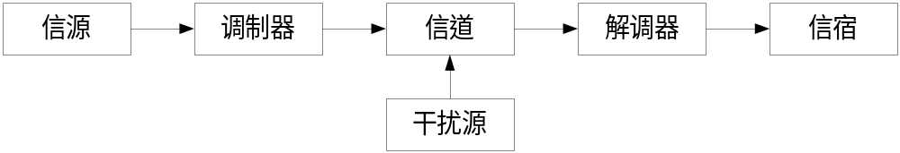
模拟通信系统模型
本章内容在通信系统模型中的位置
基带信号
频带信号
信息与通信工程系

Slide 3
本章内容
5.1 引言
5.2 幅度调制系统
5.3 幅度调制系统的一般模型
5.4 幅度调制系统的抗噪声性能
5.5 角度调制系统
5.6 调频信号的产生与解调
5.7 调频系统的抗噪声性能
5.8 加重措施对噪声特性的改善
5.9 频分复用(FDM)
信息与通信工程系

Slide 4
5.1 引言
基带信号：信源产生的原始信号，通常具有较低的
频谱分量。
基带信号
频带信号
大多数信道具有带通特性。
基带信号并不能在大多数信道中直接传输。
为在信道中传输和实现信道复用，基带信号在通信系统的
发送端需要进行调制。
信道传输后，在接收端则进行 相反的变换，即解调。
信息与通信工程系

Slide 5
5.1 引言
调制：按调制信号 (基带信号）的变化规律去改变载
波的某些参数的过程。
解调：相反的变换过程，即由载波参数的变化去恢复
基带信号。
调制的功能：
（1）频率变换 ；
为有效辐射电磁波，天线长度应在1/4波长左右。
如: f=3 KHz，波长为 10⁵ 米（100 Km）；f =30MHz ，波长为10米
（2）实现信道复用 ；
（3）提高抗干扰性。
信息与通信工程系

Slide 6
5.1 引言
调制的分类：
模拟调制
正弦波调制
数字调制
脉冲模拟调制
脉冲调制
脉冲编码调制
（1）按载波类型
信息与通信工程系

Slide 7
5.1 引言
（2）按已调信号的频谱与调制信号频谱之间关系
线性调制
非线性调制
线性调制：载波调制系统中已调信号频谱为调制信
号频谱的平移及线性变换。
非线性调制：已调信号频谱中出现与调制信号频谱
无对应线性关系的分量。
信息与通信工程系

Slide 8
5.1 引言
（3）按调制信号（基带信号）
模拟（连续）调制
数字调制
模拟调制：调制信号为模拟信号的正弦波调制。
数字调制：调制信号为数字信号的正弦波调制。
信息与通信工程系

Slide 9
5.1 引言
（4）按改变载波的参数
幅度调制
频率调制
相位调制
典型幅度调制系统：
标准振幅调制（AM）
抑制载波双边带调制（DSB--SC）
残留边带调（VSB）
单边带（SSB）调制
典型角度调制系统：
频率调制、相位调制
信息与通信工程系

Slide 10
5.2.1 标准振幅调制（AM）
5.2 幅度调制系统
幅度调制: 高频正弦载波的幅度随调制信号
作线性变化的过程。
标准振幅调制（AM-Amplitude Modulation）最基本的幅度调制方式。
信息与通信工程系

Slide 11
上节课程内容
m序列特点：自相关特性优良、产生及复制容易、优选信
号单元、周期不大时，数目较少
GOLD序列、 M序列
m 序列应用
误码率测量、距离及延迟时间测量、
加密及数据扰乱、扩频通信
扩频通信: 指传输信号的带宽远大于原信号本身带宽的一
种通信方式。
直接序列扩频（DSSS ）
频率跳变扩频(FHSS )或称跳频扩频
基带信号：信源产生的原始信号，通常具有较低的
频谱分量。
调制的功能、调制的分类
标准振幅调制（AM-Amplitude Modulation）
信息与通信工程系

Slide 12


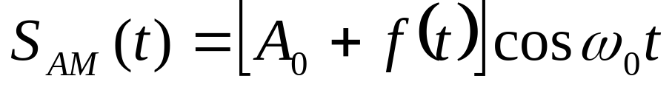




5.2.1 标准振幅调制（AM）
一、AM信号的时域及频域表示
1.时域表示
设f(t)为一无直流分量的基带信号，其频谱为 。
高频正弦载波信号为
标准振幅调制信号时域表示为
式中， 为外加的直流分量，且要 或 。
否则将出现过调制现象。
信息与通信工程系

Slide 13
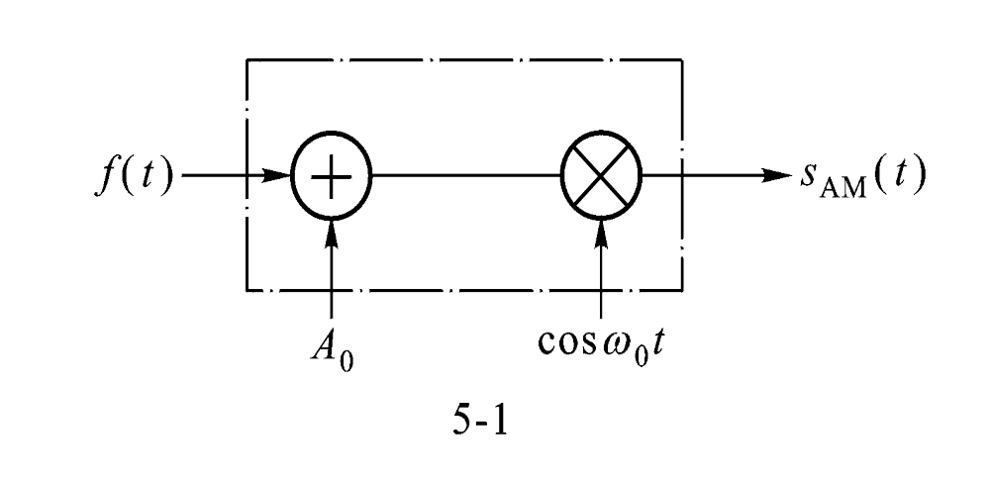
5.2.1 标准振幅调制（AM）
2.产生标准振幅调制信号的模型
信息与通信工程系

Slide 14
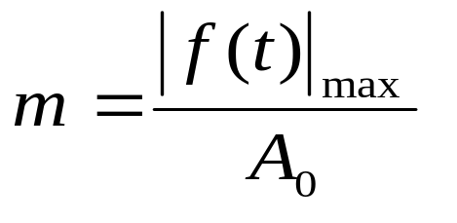

5.2.1 标准振幅调制（AM）
调幅指数定义
当m 值大于1时，出现过调制，这种情况是不允许出现的。
出现过调制现象时，AM信号包络不能反映调制信号变化规律，出现严重失真。
信息与通信工程系

Slide 15
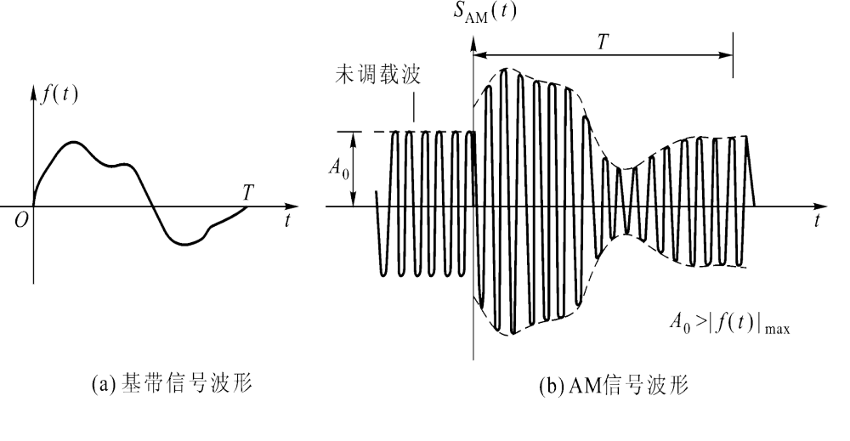
5.2.1 标准振幅调制（AM）
3.典型的标准振幅调制信号波形
信息与通信工程系

Slide 16
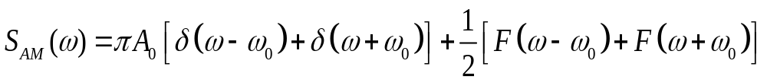
5.2.1 标准振幅调制（AM）
4.标准振幅调制信号频谱结构
由傅里叶变换性质，可得AM信号的频谱为：
信息与通信工程系

Slide 17
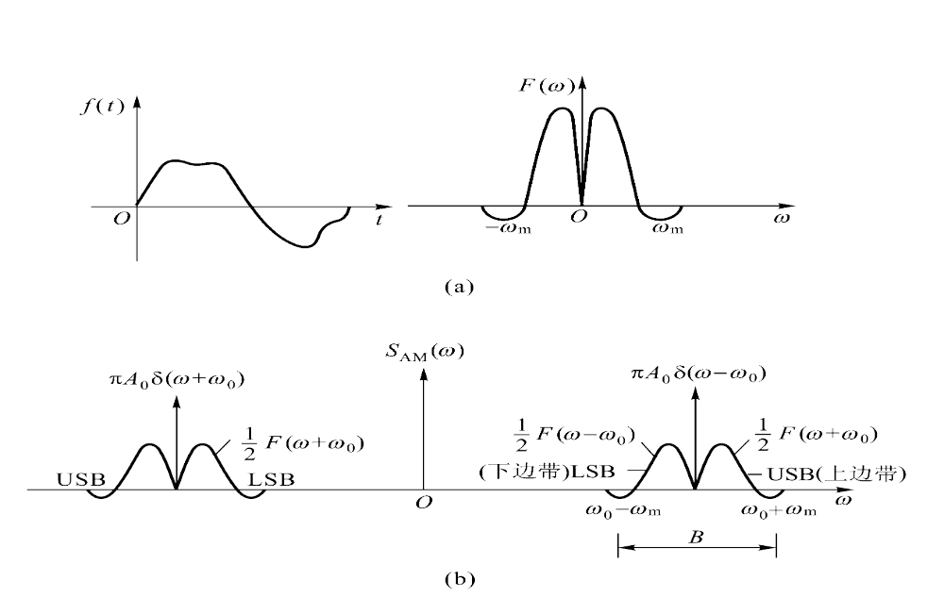
5.2.1 标准振幅调制（AM）
调制前后的频谱
信息与通信工程系

Slide 18

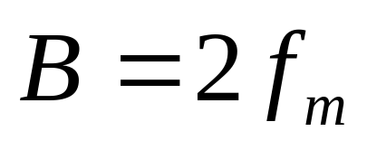
5.2.1 标准振幅调制（AM）
由图看出：
（1）AM是一种线性调制方式。
（2）上下边带完全对称。
上边带（ Upper Sideband )
下边带（ Lower Sideband）
当调制信号为实信号时，上边带上边带相同。
（3）若调制信号最高频率为 ，则已调信号的频
谱带宽扩展了2 倍 ，因而标准振幅调制信号带
宽为
(Hz）
信息与通信工程系

Slide 19
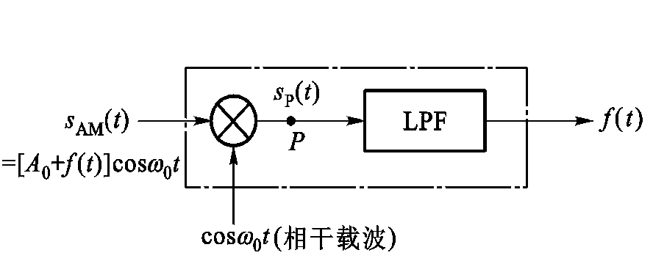
5.2.1 标准振幅调制（AM）
二、AM信号的解调
解调方式：同步解调、包络解调
同步解调，也称为相干解调，解调器由乘法器和低通滤波器组成 。
此时，收端须提供一个与发端载波有相同频率和相同
相位的本地载波信号，称之为相干载波。
相干载波由载波同步电路提取，实现复杂。
信息与通信工程系

Slide 20
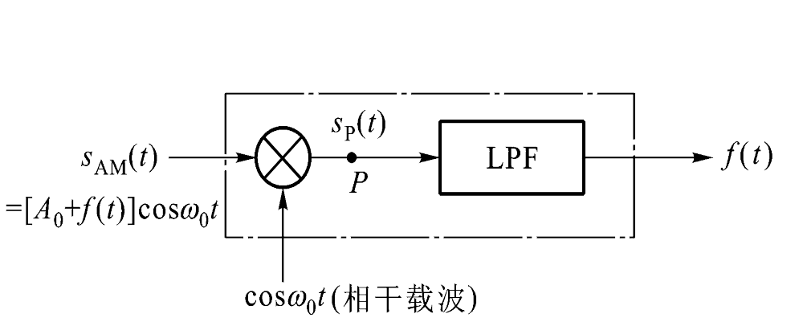
5.2.1 标准振幅调制（AM）
二、AM信号的解调
AM信号同步解调模型
信息与通信工程系

Slide 21
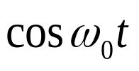
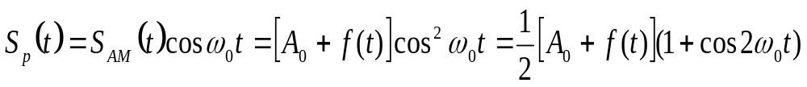
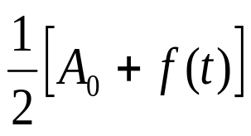
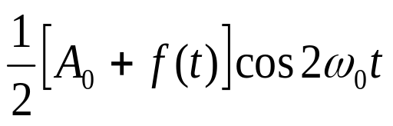
5.2.1 标准振幅调制（AM）
AM信号同步解调过程
相干载波： 。
接收端产生，与发端载波信号同频同相。
p点的信号为
其中：基带信号
标准振幅调制信号
信息与通信工程系

Slide 22
5.2.1 标准振幅调制（AM）
二、AM信号的解调
AM信号的包络解调（非相干解调）
由包络检波器来完成。
包络检波器优点:电路简单，不需要提取相干载波。
抗噪声的能力上，包络解调法不如相干解调法。
信息与通信工程系

Slide 23
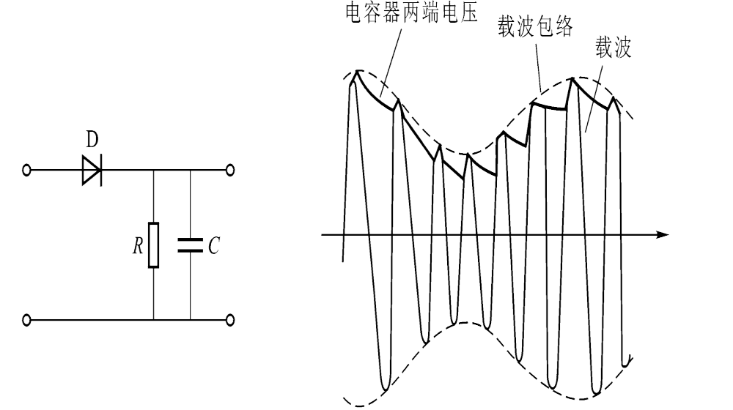
5.2.1 标准振幅调制（AM）
包络检波电路与波形
信息与通信工程系

Slide 24
5.2.1 标准振幅调制（AM）
三、AM 信号功率分布和调制效率
上述分析中，假设调制信号是一确定信号。
但实际系统中，调制信号被认为是满足各态历经性 的平稳随机过程是随机信号（如话音信号），因而已调信号也是随机的。
这时讨论AM信号功率及调制效率时就必须应用自相关函数和功率谱密度函数来描述。
信息与通信工程系

Slide 25


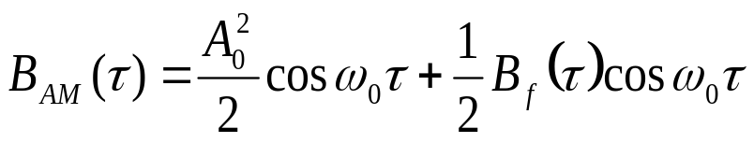
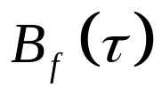
5.2.1 标准振幅调制（AM）
AM 信号自相关函数
假设f(t)是一均值为零，且满足各态历经性的平稳随机过程的一个样本函数，用它作为调制信号得到AM信号，则有：
将 代入，并考虑
最后得：
式中， 为 f(t)的自相关函数。
信息与通信工程系

Slide 26
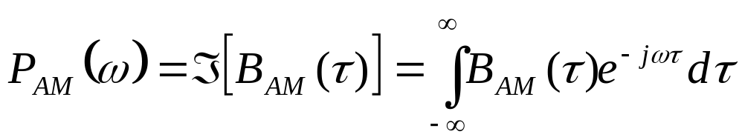
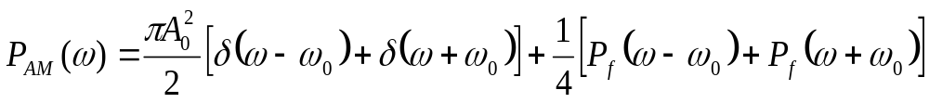
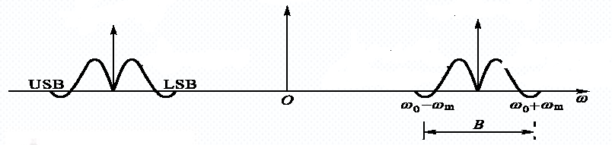
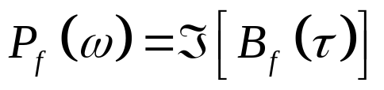
5.2.1 标准振幅调制（AM）
AM 信号功率谱密度函数
由傅里叶变换的性质，可得
式中， 为调制信号的功率谱密度函数。
信息与通信工程系

Slide 27
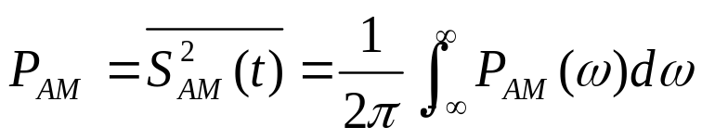
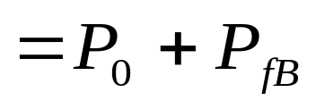
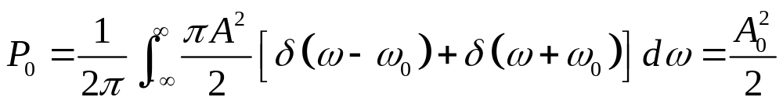
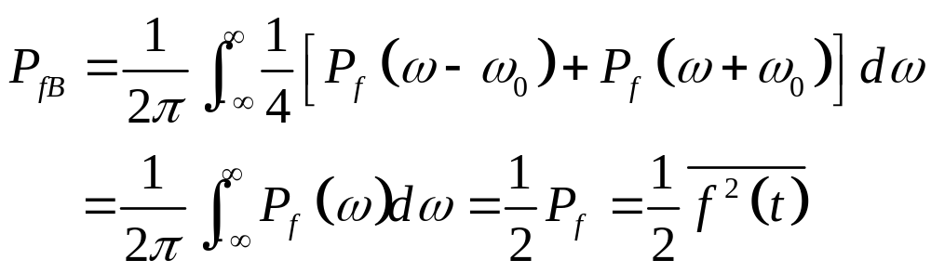
5.2.1 标准振幅调制（AM）
AM信号
平均功率
式中 ，
---载波功率
---边带功率(由调制信号引起)
信息与通信工程系

Slide 28
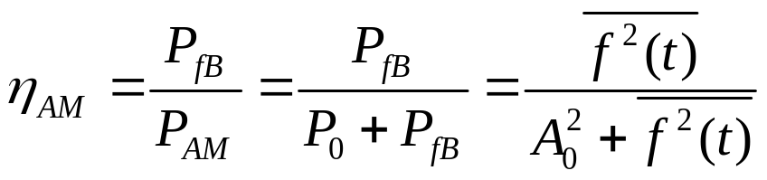
5.2.1 标准振幅调制（AM）
AM信号的调制效率
为表征AM信号的功率利用程度，定义AM信号的边带功率与平均功率之比为调制效率。即
可见，由于A₀ 的存在，AM信号调制效率不高。 调制效
率最高为50% 。
最高调制效率发生在调制信号为幅度A₀ 的方波时 。
信息与通信工程系

Slide 29
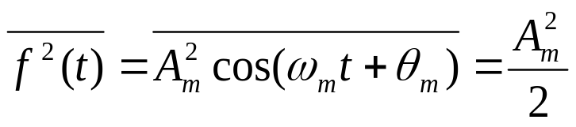
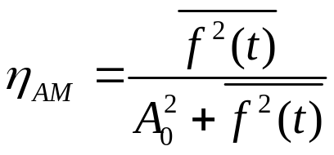
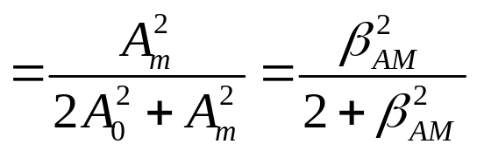
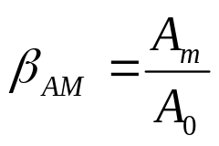

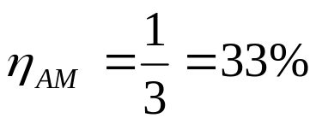
5.2.1 标准振幅调制（AM）
三、AM 信号功率分布和调制效率
如果调制信号是单频余弦波，其幅度为A_{m} ，此时有
故得
其中， 为调幅指数。
因此，当取 的极限值时，调制效率有最大值为
信息与通信工程系

Slide 30
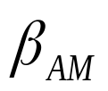

5.2.1 标准振幅调制（AM）
三、 AM 信号功率分布和调制效率
  实际通信系统（如AM广播）中， 取值
  远小于1，约为0.3，此时 。
  可见，AM信号的调制效率是非常低的，大部
  分发射功率消耗在不携带信息的载波上了。
信息与通信工程系

Slide 31
5.2.1 标准振幅调制（AM）
几点结论：
（1）AM信号包络与调制信号成正比，因而应用包络检波
器就可以解调信号，这样解调器结构简单，造价低。
(2) AM信号带宽是调制信号最高频率的两倍 。
（3）AM信号的调制效率非常低。
为提高AM信号调制效率，可以抑制AM信号中的载波信号，从而得到调制效率为100%的双边带信号。
信息与通信工程系

Slide 32
5.2.2 抑制载波双边带调制
在AM信号表示式中，设A₀=0 ，可以得到抑制载波的双边带调制（DSB-SC---Doubl-Sideband Suppressed-Carrier）信号,简称为双边带调制（DSB）信号。
信息与通信工程系

Slide 33
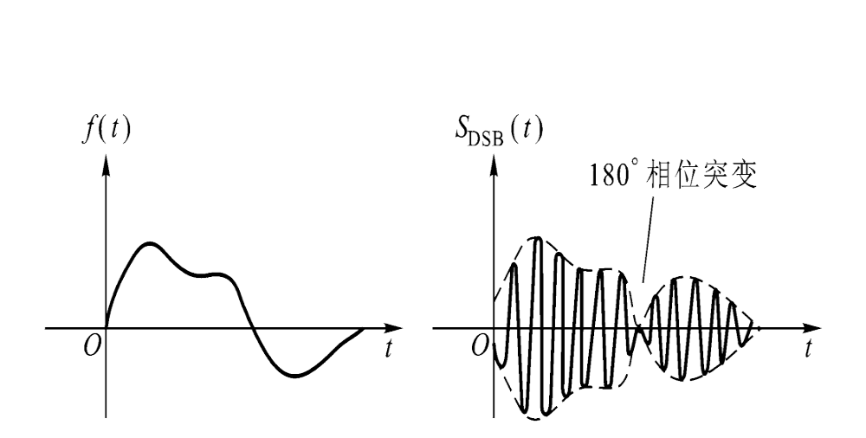
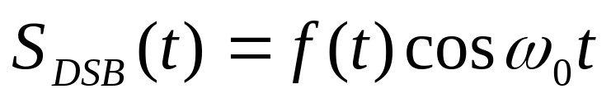



5.2.2 抑制载波双边带调制
一、DSB信号的时域表示
由表示式
可得DSB信号的时域表示式：
由于 f(t)为正时， =
f(t)为负时，
DSB信号时间波形中，当改变极性时会出现反相点。
DSB信号的包络并不反映调制信号的变化规律。
DSB信号不能采用包络 检波器来进行解调。
信息与通信工程系

Slide 34
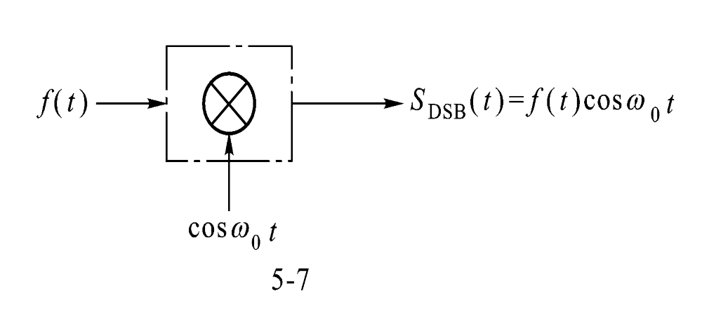
5.2.2 抑制载波双边带调制
一、DSB信号的时域表示
DSB信号产生的模型
信息与通信工程系

Slide 35
5.2.2 抑制载波双边带调制
DSB信号波形
图5.8
信息与通信工程系

Slide 36
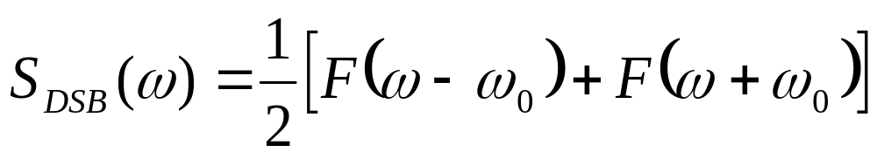
5.2.2 抑制载波双边带调制
二、DSB信号的频域表示
DSB信号时域表示式：
利用傅里叶变换的频移定理，可以得到
频谱结构如图5.9所示。
信息与通信工程系

Slide 37
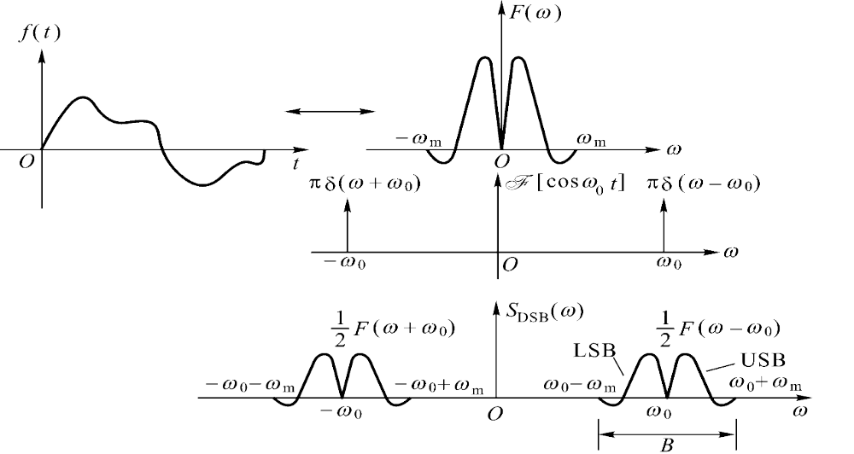
5.2.2 抑制载波双边带调制
图5.9 双边带信号的频谱结构图
信息与通信工程系

Slide 38
5.2.2 抑制载波双边带调制
由图看出：
（1）DSB信号是一种线性调制。
（2） DSB信号带宽为调制信号频谱最高角频率两倍 。
（赫兹）
信息与通信工程系

Slide 39
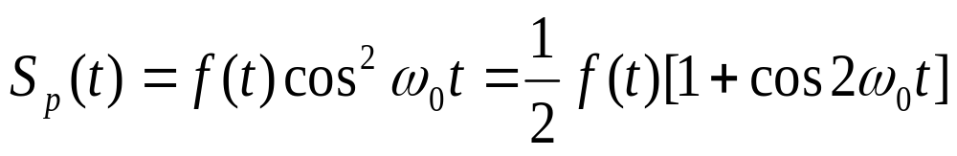
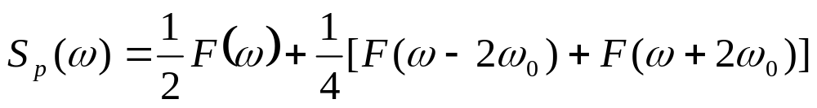
5.2.2 抑制载波双边带调制
三、DSB信号的解调
DSB信号的解调方式：同步解调
利用同步解调方法可以完成对DSB信号解调,乘法器输出信号为
对应的频谱为
上式经过理想低通滤波器后，第二项高频分量将被滤除，
滤波器的输出为调制信号。
信息与通信工程系

Slide 40
5.2.2 抑制载波双边带调制
结论：
（1） DSB信号只能用同步解调法进行解调，而不能采
用包络检波器进行解调。
（2） DSB信号的带宽与AM信号的带宽相同，为调制信
号最高频率的两倍。
（3）DSB信号的调制效率为100%。但DSB作为无线通
信系统最终调制方式，在实际系统中很少采用。
信息与通信工程系

Slide 41
5.2.3 单边带调制（SSB）
单边带调制（SSB---Single-Sideband），是通过某种方法，只传送DSB信号中的一个边带的调制方式。
SSB最大优点是比DSB信号或AM信号节省一半的带宽，因而提高了系统的频带利用率。
信息与通信工程系

Slide 42
一、SSB调制模型及已调信号频谱
5.2.3 单边带调制（SSB）
SSB调制（滤波法）模型
SSB信号产生模型由DSB调制器及边带滤波器组成。
边带滤波器的作用是让有用边带通过，抑制无用边、
带。
选择不同传输特性的边带滤波器就可以得到不同类型
的单边带信号。
这种通过滤波器得到SSB信号的方法称为滤波法。
信息与通信工程系

Slide 43
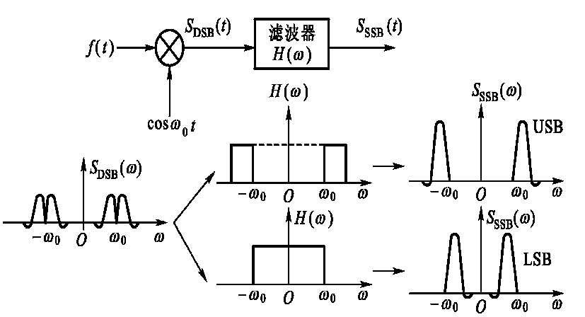
5.2.3 单边带调制（SSB）
SSB信号产生模型及信号频谱
信息与通信工程系

Slide 44
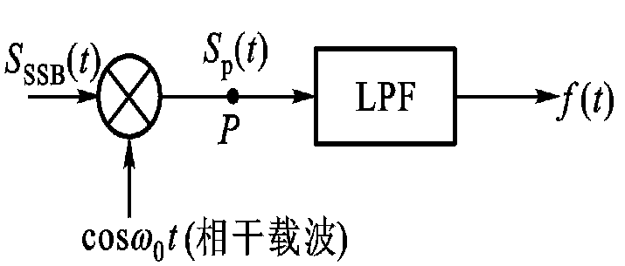
二、 SSB信号的解调
5.2.3 单边带调制（SSB）
解调方式：同步解调
SSB信号的同步解调模型
信息与通信工程系

Slide 45
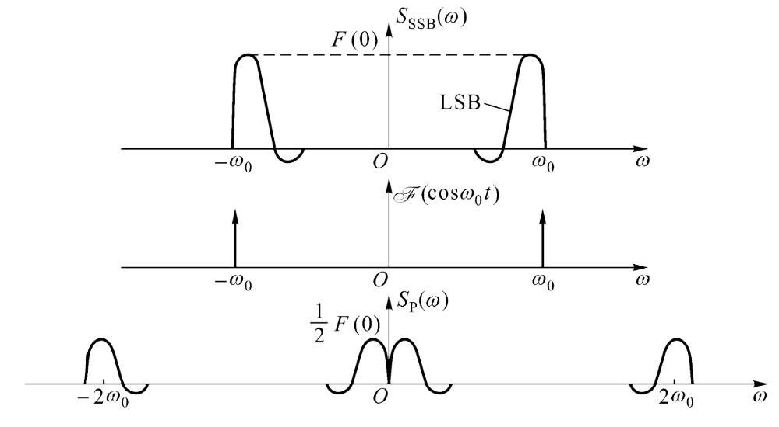
二、SSB信号的解调
5.2.3 单边带调制（SSB）
SSB信号的同步解调过程
信息与通信工程系

Slide 46

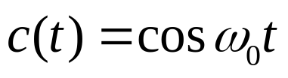
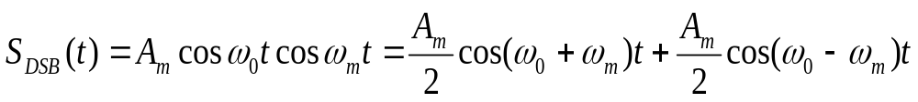
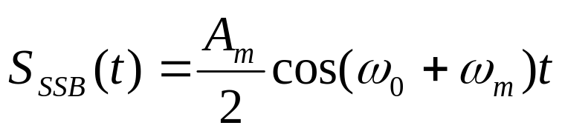
三、SSB信号的时域波形
5.2.3 单边带调制（SSB）
以单频余弦调制信号为例来讨论
设 ，载波信号
则双边带信号为
将上式通过具有理想带通（或高通）特性的滤波器，滤除下边带信号，得到上边带SSB信号为
信息与通信工程系

Slide 47
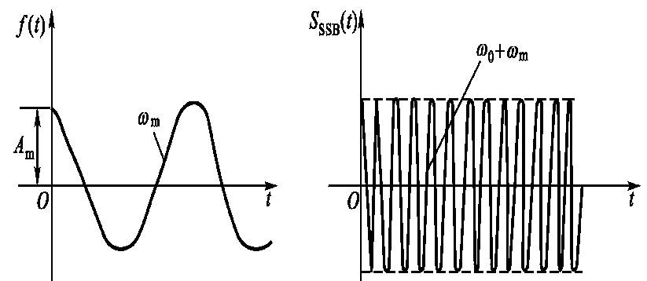
三、SSB信号的时域波形
5.2.3 单边带调制（SSB）
单频余弦信号调制时的单边带信号波形
信息与通信工程系

Slide 48
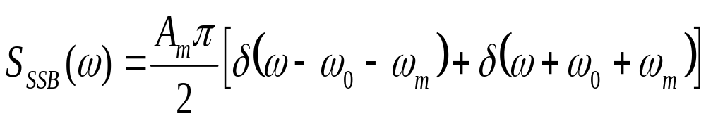
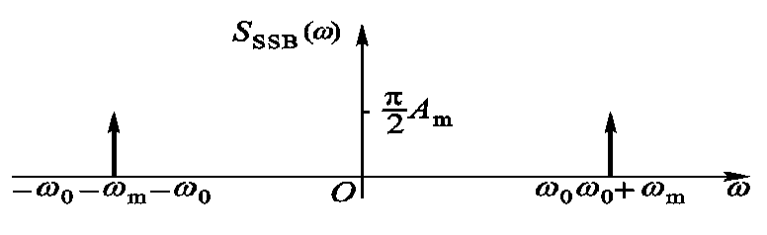
5.2.3 单边带调制（SSB）
利用傅里叶变换性质，得对应的频谱为
单边带信号的频谱结构
信息与通信工程系

Slide 49
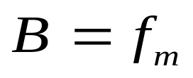
5.2.3 单边带调制（SSB）
结论：
（1）由SSB信号的频谱图可见，SSB信号的带宽为
（赫兹）
SSB信号的带宽等于基带信号的带宽。
DSB及AM信号相比，带宽节省了一半。
由于这一特点，使得SSB调制在短波通信系统中获得
了广泛地应用。
信息与通信工程系

Slide 50
5.2.3 单边带调制（SSB）
结论：
（2）从单频余弦调制信号产生的单边带信号波形 中，
可以看出SSB信号的包络与基带信号不成线性关
系，因此单边带信号必须用同步方式才能解调。
（3）用滤波法来产生单边带信号直观、简单。但是
这种方法对边带滤波器的性能要求很高，有时
甚至难以实现。
解决办法：多级调制、采用（VSB）残留边带调制。
信息与通信工程系

Slide 51
5.2.3 单边带调制（SSB）
SSB信号产生模型及信号频谱
信息与通信工程系

Slide 52
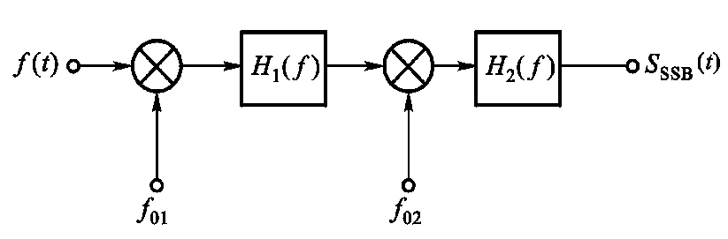
5.2.3 单边带调制（SSB）
f₀₁ : 100kHz， f₀₂ : 10MHz。
二级变频产生单边带信号
信息与通信工程系

Slide 53
5.2.3 单边带调制（SSB）
一次调制后
上边带频谱为100.3~103kHz（设话音频谱范围为300~3000Hz）
二次调制后
产生9.897~9.8997MHz和10.1003~10.103MHz的上、下两个边带信号，这时上、下两个边带的过渡带为200.6kHz，在10MHz载频上用边带滤波器将上、下两个边带分开就不困难了。
如果直接在10MHz载频上产生单边带信号，由于下边带9.997~9.9997MHz和上边带10.0003~10.003MHz之间只有600Hz的过渡带，因此实际上是无法实现的。
信息与通信工程系

Slide 54

5.2.4 残留边带调制（VSB）
(滤波法)提取单边带信号局限：
信息与通信工程系

Slide 55
5.2.4 残留边带调制（VSB）
(滤波法)提取单边带信号局限：
当调制信号的低端频谱接近于零频，则用滤波器来分割上下边带困难。
容易产生信号不纯
解调时带来失真
多路复用时会产生邻路间信号的干扰
解决办法：采用残留边带调制。
信息与通信工程系

Slide 56
上节课程内容
标准振幅调制（AM-Amplitude Modulation）
线性调制、上下边带完全对称。包络与调制信号成正比;
同步解调（相干解调）、包络解调 ; 调制效率非常低
同步载波:与发端调制载波同频同相的信号。
抑制载波双边带调制（DSB-SC---Doubl-Sideband Suppressed-Carrier）
线性调制; 同步解调 ; 调制效率100%
单边带调制（SSB---Single-Sideband）
线性调制; 同步解调 ;
用滤波法来产生单边带信号直观、简单。但这种方法对边带滤波器的性能要求很高，有时难以实现。
解决办法：多级调制、VSB
信息与通信工程系

Slide 57
5.2.4 残留边带调制（VSB）
残留边带调制（VSB --- Vestigial Sideband）
在VSB中除了传送一个边带外，还保留另外一个边带的一部分。
介于单边带调制SSB与双边带DSB调制之间的一种调制方式。
信息与通信工程系

Slide 58

一、 VSB调制模型
5.2.4 残留边带调制（VSB）
滤波法实现残留边带调制的原理图
信息与通信工程系

Slide 59
5.2.4 残留边带调制（VSB）
残留边带滤波器的特性：
（1）在载频两侧有一定宽度的过渡带；
（2）过渡特性在载频处具有任意奇对称特性，它保
证了接收端在采用同步解调时，无失真地恢复
出调制信号。
上边带残留边带信号：双边带信号通过残留边带滤波器后，输
出信号中保留上边带的绝大部分和下边
带的一下小部分。
下边带残留边带信号：反之。
信息与通信工程系

Slide 60






5.2.4 残留边带调制（VSB）
滤波器的特性及信号频谱
信息与通信工程系

Slide 61








5.2.4 残留边带调制（VSB）
滤波器的任意奇对称、互补滚降特性
= 1
式中， 为左边特性， 为的右边特性，它们在
处具有任意奇对称特性。 是残留边带滤波器要求的过渡带宽。
信息与通信工程系

Slide 62

5.2.4 残留边带调制（VSB）
二、 VSB信号的解调
解调方式：同步解调
VSB信号的同步解调模型
信息与通信工程系

Slide 63

5.2.4 残留边带调制（VSB）
VSB信号的同步解调过程
信息与通信工程系

Slide 64

5.2.4 残留边带调制（VSB）
结论：
（1）VSB调制是对于具有丰富低频分量及直流分
量的基带信号的特殊单边带调制。
VSB信号的带宽为
(赫兹）
信息与通信工程系

Slide 65
5.2.4 残留边带调制（VSB）
(2)VSB信号的解调原则上要采用同步解调。
(3)VSB调制目前广泛应用于电视系统的图象传输
过程中。
如果要求电视接收机采用同步解调方式，则势必造成电视机价格的上升。
在实际的电视传输系统中，采用在VSB信号中适当地加入载波分量，形成近似的AM信号，从而在接收端采用简易的包络解调方式来复现图象信号。
这样既降低了电视机的造价，又节省了传输电视信号的带宽。
信息与通信工程系

Slide 66
上节课程内容
标准振幅调制（AM-Amplitude Modulation）
线性调制、包络与调制信号成正比; 同步解调、包络解调 ; 调制效率非常低
抑制载波双边带调制（DSB-SC---Doubl-Sideband Suppressed-Carrier）
线性调制; 同步解调 ; 调制效率100%
单边带调制（SSB---Single-Sideband）
线性调制; 同步解调 ;
用滤波法来产生单边带信号直观、简单。但这种方法对边带滤波器的性能要求很高，有时难以实现。
解决办法：多级调制、VSB
残留边带调制（VSB --- Vestigial Sideband）
线性调制; 同步解调 ;
是对于具有丰富低频分量及直流分量的基带信号的特殊单边带调制；采用同步解调；广泛应用于电视系统的图象传输过程中。
信息与通信工程系

Slide 67

5.3 幅度调制系统的一般模型
5.3.1 幅度调制信号产生的一般模型
由前面的讨论可知，幅度调制信号一般可以用
滤波法产生，其一般模型如图所示。
分析这一模型，可以得出另一种产生幅度调制信号
的方法---相移法。
信息与通信工程系

Slide 68
5.3.1 幅度调制信号产生的一般模型
滤波法产生幅度调制信号一般模型
信息与通信工程系

Slide 69

5.3.1 幅度调制信号产生的一般模型
由图可得下式：
式中，h(t)为滤波器的冲激响应
信息与通信工程系

Slide 70



5.3.1 幅度调制信号产生的一般模型
令
则
由其可以得到产生幅度调制信号的相移法模型，如图。
信息与通信工程系

Slide 71
5.3.1 幅度调制信号产生的一般模型
滤波法产生幅度调制信号一般模型
信息与通信工程系

Slide 72

5.3.1 幅度调制信号产生的一般模型
产生幅度调制信号的相移法模型
信息与通信工程系

Slide 73



5.3.1 幅度调制信号产生的一般模型
幅度调制信号表达式为：
对DSB及AM信号，滤波法及相移法模型并无任何区别。
DSB信号，有
AM信号，须加直流分量，有
而对SSB及VSB信号来说，滤波法及相移法是两种不同的
产生已调信号的方法。
信息与通信工程系

Slide 74




5.3.1 幅度调制信号产生的一般模型
一、 SSB调制模型
下面以产生下边带SSB信号为例具体讨论
边带滤波器传输函数为
2
=
0
信息与通信工程系

Slide 75

5.3.1 幅度调制信号产生的一般模型
一、SSB调制模型
（ ）
相移法产生的SSB信号为
信息与通信工程系

Slide 76


5.3.1 幅度调制信号产生的一般模型
利用傅里叶变换的性质，可得相移法产生同相、
正交两路信号的网络的传输函数为
（ ）
信息与通信工程系

Slide 77




5.3.1 幅度调制信号产生的一般模型
由传输函数特性可得：
由图可以得到
因此， I网络实际上使f(t)直接通过，即
信息与通信工程系

Slide 78


5.3.1 幅度调制信号产生的一般模型
同样
由图可以得到
即 Q网络是希尔伯特（Hilbert）滤波器。
信息与通信工程系

Slide 79



5.3.1 幅度调制信号产生的一般模型
由此得到下边带SSB信号时域表示式为
（ ）
相应的频谱密度函数为
相移法产生SSB信号方框图如下图所示。
信息与通信工程系

Slide 80
5.3.1 幅度调制信号产生的一般模型
产生幅度调制信号的相移法模型
信息与通信工程系

Slide 81


相移法产生SSB信号的方框图
5.3.1 幅度调制信号产生的一般模型
信息与通信工程系

Slide 82
5.3.1 幅度调制信号产生的一般模型
相移法产生SSB 信号，可以不用边带滤波器，从而使设备大为简化。
但对具有300~3400赫兹的频带范围的话音信号实现移相，是很困难的。
因此用相移法产生SSB信号时，在对无用边带及载波的抑制上都不及滤波法优越。
目前，在短波单边带通信系统中，广泛采用的是滤波法。
信息与通信工程系

Slide 83


5.3.1 幅度调制信号产生的一般模型
二、VSB调制模型
上/下边带VSB信号时域表示式为
（ ）
全通网络
正交滤波器
相移法产生VSB信号方框图
信息与通信工程系

Slide 84
5.3.2 幅度调制信号解调的一般模型
幅度调制信号解调一般方法：同步解调、包络解调
同步解调(相干解调)从原理上看，适合于所有
的幅度调制信号。
同步解调关键在于接收端产生与发送端载波同
频同相的相干载波，实际系统中并不容易实现 。
同步解调只用在要求比较高通信系统中。
信息与通信工程系

Slide 85

5.3.2 幅度调制信号解调的一般模型
一、同步解调
同步解调的一般模型
信息与通信工程系

Slide 86
5.3.2 幅度调制信号解调的一般模型
二、包络解调
AM信号:
包络完全反映基带信号变化，可用包络检波法解调。广泛应用于普通AM 接收机中。
DSB、SSB、VSB信号:
不能采用简单包络检波法解调。但若插入大载波信号后则可用包络检波法来解调这些信号，如图所示。
信息与通信工程系

Slide 87






5.3.2 幅度调制信号解调的一般模型
二、包络解调
加入载波后的信号为
式中，瞬时幅度为
瞬时相位为
信息与通信工程系

Slide 88



5.3.2 幅度调制信号解调的一般模型
二、包络解调
当 时
对上式，有
因此，包络检波后的输出信号即为基带信号。
信息与通信工程系

Slide 89
5.3.2 幅度调制信号解调的一般模型
结论:
插入大载波信号后的DSB、SSB、VSB信号，都可用包络检波法近似地恢复基带信号。
[例]:广播电视图象信号发送
在发送端插入载波信号，即电视台发出的是具有大载波的VSB信号，从而使得电视接收机可以直接使用包络解调，达到了既节省频带又接收简易的目的。
信息与通信工程系

Slide 90

5.4 幅度调制系统的抗噪声性能分析
5.4.1 通信系统抗噪声性能分析模型
通信系统抗噪声性能分析模型
对模拟通信系统来说，系统抗噪声性能常用解调器输出端的信噪比来衡量。
信息与通信工程系

Slide 91
5.4.1 通信系统抗噪声性能分析模型
在模拟通信系统中，解调器输出端信噪比不仅与解调器输入端信噪比有关，而且与调制及解调方式也有关。
信噪比：有用信号的平均功率与噪声的平均
功率之比。
在相同的比较条件下，输出信噪比越高，表明该系统的抗噪声能力越强，系统的可靠性越好。
信息与通信工程系

Slide 92

5.4.1 通信系统抗噪声性能分析模型
在下面讨论中，为比较不同调制方式下解调器的抗噪声性能，定义了调制制度增益为
解调器输出信噪比
解调器输入信噪比
它实际上是解调器的处理增益，也称为信噪比增益，它表明了在某一特定的调制及解调方式下，系统信噪比的改善程度。
信息与通信工程系

Slide 93
5.4.1 通信系统抗噪声性能分析模型
通信系统抗噪声性能分析模型
由第3章讨论，窄带噪声可以表示为
对不同类型的振幅调制信号，可有不同带宽的带通滤波器。
信息与通信工程系

Slide 94




5.4.1 通信系统抗噪声性能分析模型
解调AM及DSB信号时带通滤波器传输特性
窄带噪声 的功率为
式中
信息与通信工程系

Slide 95

5.4.1 通信系统抗噪声性能分析模型
噪声功率为
式中， B为理想带通滤波器带宽，等于AM及DSB信号频带宽度。
显然，上式也适合于SSB或VSB信号解调时使用，此时， B应等于SSB或VSB信号的频带宽度。
信息与通信工程系

Slide 96

5.4.2 幅度调制系统同步解调时抗噪声性能
同步解调模型如图所示。同步解调器可视为线性网络，因此信号及噪声可以分别进行处理。
幅度调制系统同步解调模型
信息与通信工程系

Slide 97




5.4.2 幅度调制系统同步解调时抗噪声性能
1. AM系统的抗噪性能
AM调制时,信号为
解调器输入端信号为
解调器输入端信号平均功率为
解调器输入端的噪声的平均功率为
信息与通信工程系

Slide 98







5.4.2 幅度调制系统同步解调时抗噪声性能
这样，解调器输入端信噪比为
输出信号平均功率为
输出噪声平均功率为
[ ]
[ ]
解调器输出信噪比为
AM系统调制制度增益为
信息与通信工程系

Slide 99




5.4.2 幅度调制系统同步解调时抗噪声性能
2. DSB系统的抗噪性能
DSB调制时，信号为
这时，解调器输入端信号平均功率为
解调器输入端噪声平均功率为
这样，解调器输入端信噪比为
信息与通信工程系

Slide 100


5.4.2 幅度调制系统同步解调时抗噪声性能
解调器输出信号为
输出信号平均功率为
解调器输出噪声为
输出噪声平均功率为
解调器输出信噪比为
DSB系统调制制度增益为
信息与通信工程系

Slide 101





5.4.2 幅度调制系统同步解调时抗噪声性能
3. SSB系统的抗噪性能
SSB调制时，信号为
这时，解调器输入端信号平均功率为(上边带)
解调器输入端噪声平均功率为
这样，解调器输入端信噪比为
信息与通信工程系

Slide 102



5.4.2 幅度调制系统同步解调时抗噪声性能
解调器输出信号为
输出信号平均功率为
解调器输出噪声为
输出噪声平均功率为
解调器输出信噪比为
SSB系统的调制制度增益为
按以上相同方法，可对残留边带（VSB）信号进行分析，所得结论与单边带信号（SSB）相同。
信息与通信工程系

Slide 103
5.4.2 幅度调制系统同步解调时抗噪声性能
问题: DSB系统抗噪性能最好?
各类幅度调制系统到达解调器输入端的信噪比不相同，因此调制制度增益并不能用来比较不同调制系统的抗噪性能，而只能在同类调制系统内，衡量不同解调方式对输出信噪比所带来的影响时采用。
不能说DSB系统的抗噪性能比SSB系统的强一倍。
信息与通信工程系

Slide 104
5.4.2 幅度调制系统同步解调时抗噪声性能
比较方法: 相同的输入信号功率、相同的噪声功
率谱密度及相同的基带信号带宽的条
件下，考察系统的输出信噪比。
为此可将各种系统中的输入信号功率代入到对应的输出信噪比的表示式中去，得到以下各式
信息与通信工程系

Slide 105







5.4.2 幅度调制系统同步解调时抗噪声性能
AM系统：
其中， 为输入的AM信号功率。
DSB、SSB（VSB）系统：
---DSB信号功率
---SSB（VSB）信号功率
信息与通信工程系

Slide 106



上节课程主要内容(1)
幅度调制信号产生一般模型:
滤波法模型, 相移法模型
滤波法模型
相移法模型
SSB信号
VSB信号
信息与通信工程系

Slide 107








上节课程主要内容(2)
幅度调制信号解调一般方法：同步解调、包络解调
同步解调适合所有幅度调制信号,用在要求比较高通信系统中。
加入大载波后,可用包络解调。
通信系统抗噪声性能分析模型
输入信噪比
输出信噪比
调制制度增益
同步解调时
信息与通信工程系

Slide 108


5.4.2 幅度调制系统同步解调时抗噪声性能
结论：
（1）DSB及SSB（VSB）同步解调时具有相同输出信噪比，
而AM 系统的则要低一些。
（2）DSB和SSB具有相同的抗噪性能 ，但DSB信号所占用的带
宽为SSB的两倍。它们都比AM系统的抗噪能力强。
（3）在AM系统中，为防止过调制应使 , 即
不超过0.5，因此DSB及SSB系统与AM
系统相比, 输出信噪比至少改善3dB。
信息与通信工程系

Slide 109
5.4.2 幅度调制系统同步解调时抗噪声性能
结论(续)：
(4)同步解调方式适用于所有线性
调制系统，性能好，且没有门限效应。
(5)同步解调时系统设备复杂。
在接收端提供一个与发送端载波同频同相的本地载波（相干载波） 。
（6）包络解调时不需要提取相干载波，实现
简单，但性能较差，而且存在门限效应。
信息与通信工程系

Slide 110


5.4.3 幅度调制系统包络解调时抗噪声性能
以标准振幅调制信号为例来分析
AM信号包络解调模型
包络解调器输入端信噪比为
解调器输入端合成信号为
信息与通信工程系

Slide 111


5.4.3幅度调制系统包络解调时抗噪性能
上式中，合成信号包络及相位分别为：
对线性包络检波器来说，输出即为A(t)。
由式可知，输出信号中有用信号与噪声无法完全分开，直接计
算输出信噪比有困难。
为得输出信噪比，考虑两种特殊情况：大信噪比、小信噪比。
信息与通信工程系

Slide 112









5.4.3幅度调制系统包络解调时抗噪性能
（1）大信噪比情况
此时
输出有用信号功率为
输出噪声功率为
输出信噪比为
（与同步解调时相同）
信息与通信工程系

Slide 113



5.4.3 幅度调制系统包络解调时抗噪性能
（2）小信噪比情况
此时
这时，可得
有用信号与噪声无法分开
有用信号“淹没”在噪声中
输出信噪比不按比例随输入信噪比下降，而是急剧恶化。
门限效应: 输入信噪比下降引起输出信噪比急剧恶化的现象。
门限值：开始出现门限效应时的输入信噪比值。
信息与通信工程系

Slide 114
5.4.3 幅度调制系统包络解调时抗噪性能
关于门限效应讨论:
门限效应是由包络检波器的非线性解调过程引起的。
对同步解调过程来说，由于有用信号和噪声可以视为分别处理，因而解调器输出端总是存在单独的有用信号项。
所以同步解调时不存在门限效应。
此外，门限效应也不只存在于包络检波方式中，
角度调制信号解调过程中也存在门限效应。
信息与通信工程系

Slide 115
本章前半部分(幅度调制系统)要求
理解线性调制、相干解调、包络解调的概念
掌握各类线性调制系统时域及频特性
掌握各类线性调制系统的性能分析方法
了解各类调制的应用
（ AM：中波广播、SSB：短波广播、VSB：电视图象传输）
信息与通信工程系

Slide 116

本章习题(幅度调制系统部分)：
5-1、 5-3、 5-6、5-9、 5-11、
5-12、 5-14、5-16、5-18、5-21
信息与通信工程系

